Slide 1
আজকের ক্লাসে সবাইকে শুভেচ্ছা

Slide 2
শিক্ষক পরিচিতি
পাঠ পরিচিতি
মোহাম্মদ মাসউদ করিম
সহকারী শিক্ষক (কম্পিউটার)
মাধাইমুড়ী আলিম মাদ্রাসা
দুপচাঁচিয়া, বগুড়া
মোবাইল-০১739040044
E-mail: masud.k1982@gmail.com
শ্রেণি: 8ম
বিষয়: কৃষিশিক্ষা
অধ্যায়: 5ম কৃষিজ উৎপাদন
পাঠ: ১8

Slide 3
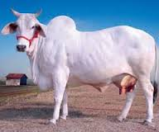
কিসের ছবি ?
ছবি দুটির মধ্যে কি পার্থক্য লক্ষ করলাম ?

Slide 4
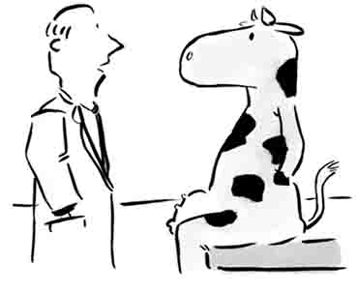
আজকের পাঠ
গরুর রোগ ব্যবস্থাপনা

Slide 5
শিখনফল
এ পাঠ শেষে শিক্ষার্থীরা-
গরুর রোগ প্রতিরোধের উপায় উল্লেখ করতে পারবে
গরুর রোগ নিয়ন্ত্রণের উপায় বর্ণনা করতে পারবে
মৃত পশুর সৎকার পদ্ধতি ব্যাখ্যা করতে পারবে।

Slide 6
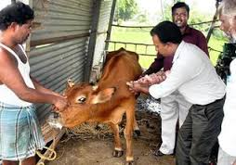
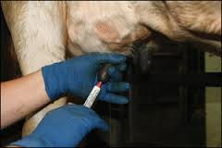
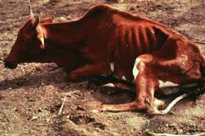
ছবিগুলো মনোযোগ দিয়ে লক্ষ করি
গরুকে রোগ বালাই থেকে রক্ষা করতে হলে কী কী ব্যবস্থা নেওয়া প্রয়োজন?

Slide 7
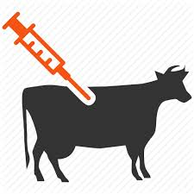
রোগ প্রতিরোধ বলতে কী বুঝ?
পশু খামারে রোগ না হওয়ার জন্য গৃহীত উপায়সমূহকে রোগ প্রতিরোধ ব্যবস্থা বলা হয়
Notes:
s

Slide 8
গরুর রোগ প্রতিরোধের উপায়
?
?
?
?..
মাইন্ড ম্যাপিং

Slide 9
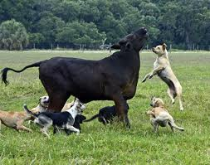
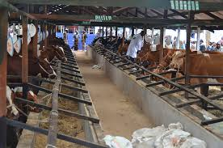
কুকুর, বিড়াল ও অন্যান্য বন্য পশুকে খামারে ঢুকতে না দেওয়া
গোয়াল ঘর ও এর চারপাশ নিয়মিত পরিষ্কার ও শুকনো রাখা
Notes:
s

Slide 10
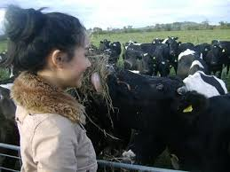
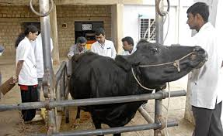
খামারে সাধারণ মানুষের প্রবেশ বন্ধ করা
পশুকে নিয়মিত টিকা দেওয়া

Slide 11
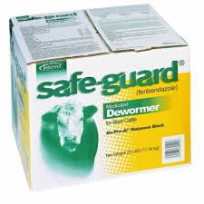
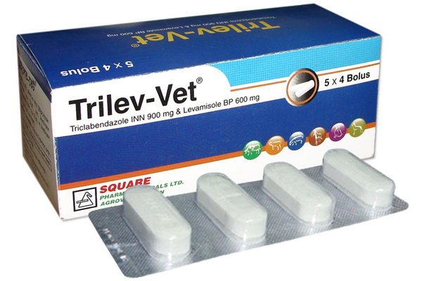
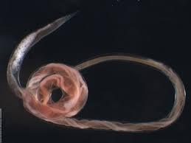
পশুকে সময়মতো কৃমিনাশক ঔষধ খাওয়ানো

Slide 12
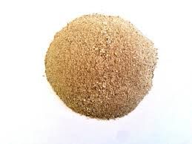
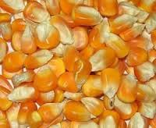
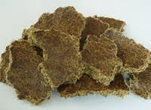
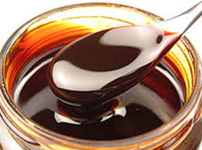
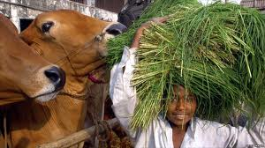
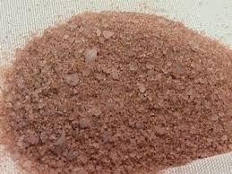
পশুকে সুষম খাবার সরবরাহ করতে হবে

Slide 13
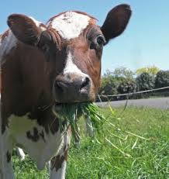
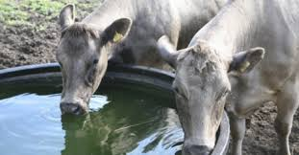
পশুকে তাজা খাদ্য ও বিশুদ্ধ পানি সরবরাহ করা

Slide 14
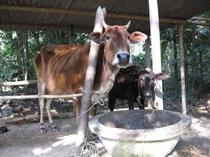
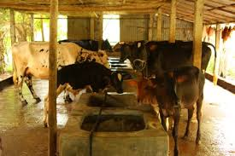
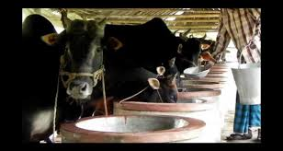
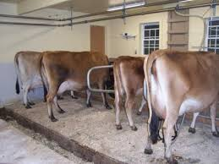
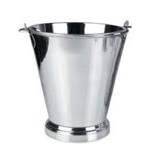
পশুকে অতি গরম ও ঠাণ্ডা হতে রক্ষার ব্যবস্থা করা।
সম্ভব হলে বিভিন্ন বয়সের গরুকে আলাদা রাখা
খাদ্যের পাত্র ও পানির পাত্র প্রতিদিন পরিষ্কার করা

Slide 15
একক কাজ
গরুর রোগ প্রতিরোধের জন্য কী ব্যবস্থা নেওয়া প্রয়োজন তা খাতায় লিপিবদ্ধ কর।

Slide 16
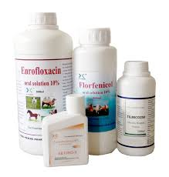
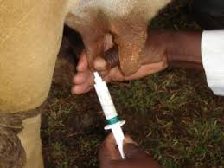
পশুর রোগ নিয়ন্ত্রণ বলতে কী বুঝ?
খামারে রোগ দেখা দেওয়ার পর চিকিৎসাসহ অন্যান্য গৃহীত পদক্ষেপের মাধ্যমে রোগ নিয়ন্ত্রণ করতে হয়

Slide 17
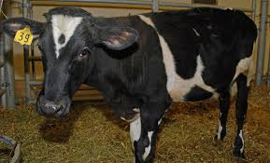
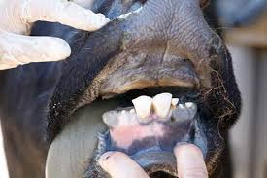
রোগের লক্ষণ দেখা দেওয়ার সাথে সাথে অসুস্থ পশুকে সুস্থ পশুর দল থেকে আলাদা করা
অসুস্থ পশুকে চিকিৎসা প্রদান করা

Slide 18
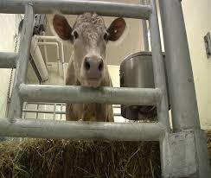
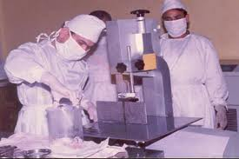
অসুস্থ পশুকে আলাদা ঘরে পর্যবেক্ষণ করা
প্রয়োজনে অসুস্থ পশুর রক্ত ও মলমূত্র পরীক্ষার ব্যবস্থা করা

Slide 19
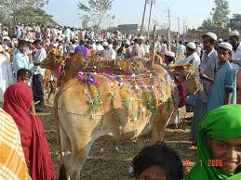
রোগাক্রান্ত পশুকে বাজারজাত না করা।

Slide 20
জোড়ায় কাজ
গরুর খামারে রোগ দেখা দিলে কী পদক্ষেপ নিতে হবে?

Slide 21
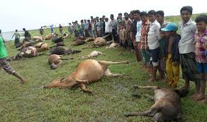
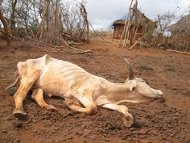
মৃত পশুর সৎকার
মৃত পশুর জীবাণু বাতাসে ছড়ায় এবং সুস্থ পশুকে আক্রান্ত করে। তাই মৃত্যুর পর অতি দ্রুত পশুর সৎকারের ব্যবস্থা করতে হবে
মৃত পশুকে যেখানে-সেখানে ফেলে রাখা যাবে না। মৃত পশু পরিবেশ দূষিত করে ।

Slide 22
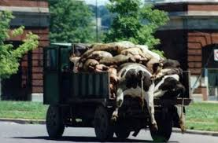
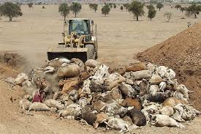
খামার ও বসতবাড়ি হতে দূরে মৃত পশুকে সৎকার করতে হবে

Slide 23
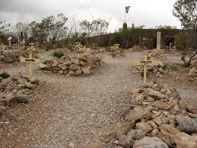
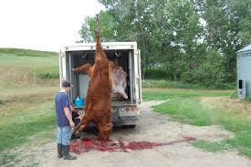
মৃত পশুকে উঁচু স্থানে মাটির ১.২ মিটার (৪ ফুট)
গভীরে গর্ত করে মাটিচাপা দিতে হবে
মৃত পশুকে স্থানান্তরের সময় মলমুত্র যেন যেখানে-সেখানে না পড়ে থাকে
সেদিকে খেয়াল রাখতে হবে।

Slide 24
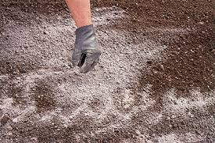
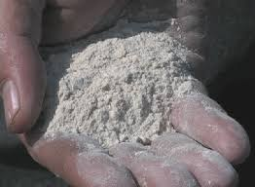
মাটি চাপা দেওয়ার সময় গর্তের ওপরের স্তরে চুন বা ডিডিটি ছড়িয়ে
দিতে হবে

Slide 25
দলীয় কাজ
একটি গরুর খামারে সুস্থ্য সবল গরু উৎপাদন ও খামার ব্যবস্থাপনা করতে কী কী পদক্ষেপ নিতে হবে?

Slide 26
মূল্যায়ন

Slide 27
বাড়ীর কাজ
একটি পশু হাসপাতাল পরিদর্শন করে প্রতিবেদন জমা দাও।

Slide 28
সবাইকে ধন্যবাদ

